Slide 1
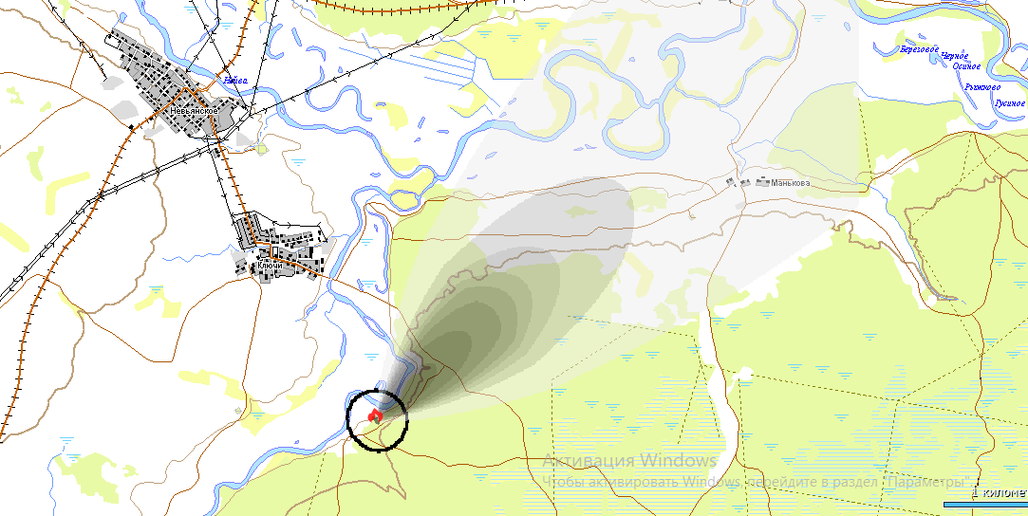
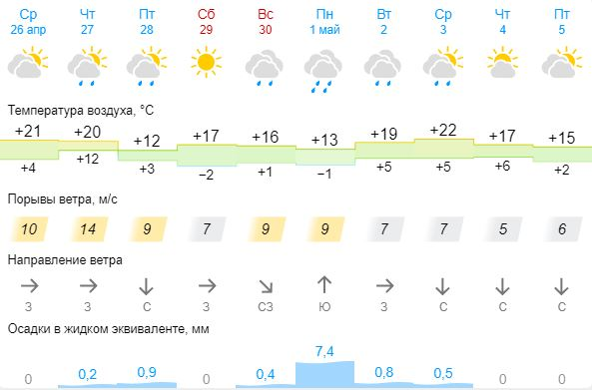
РАСЧЕТ ПОСЛЕДСТВИЙ (МОДЕЛЬ) ЛЕСНОГО (ПРИРОДНОГО) ПОЖАРА
НА ТЕРРИТОРИИ МО АЛАПАЕВСКОЕ СВЕРДЛОВСКОЙ ОБЛАСТИ
(НА 27.04.2023)
Прогноз выпадения осадков
Характеристика населенных пунктов в зоне воздействия лесного пожара |  |  |  |  | Характеристика области воздействия лесного пожара |  | Расчет сил и средств
Название населенных пунктов | Количество домов, шт. | Население, чел. | Количество ПОО, шт. | Количество СЗО, шт. | Расчетное время распространение, ч | Площадь воздействия пожара, га | Для локализации, чел. | Для окарауливания, чел.
д.Ключи | 86 | 181 | 0 | 1 | 24 | 275 | 10 | 10
Прогноз ветровой нагрузки на 27.04.2023
Условные обозначения:
Курджиново
населенный пункт
Ключи
прогноз на 24 ч.
прогноз на 48 ч.
2 км
прогноз на 72 ч.
опашка пожара
медицинские организации
социально-значимые объекты
ГУ МЧС России по Свердловской области АРМ № 9
22:00 26.04.2023
Исп. Бахметова Т.В.
Тел. 31001279
Действующий пожар в 5 км зоне

Slide 2
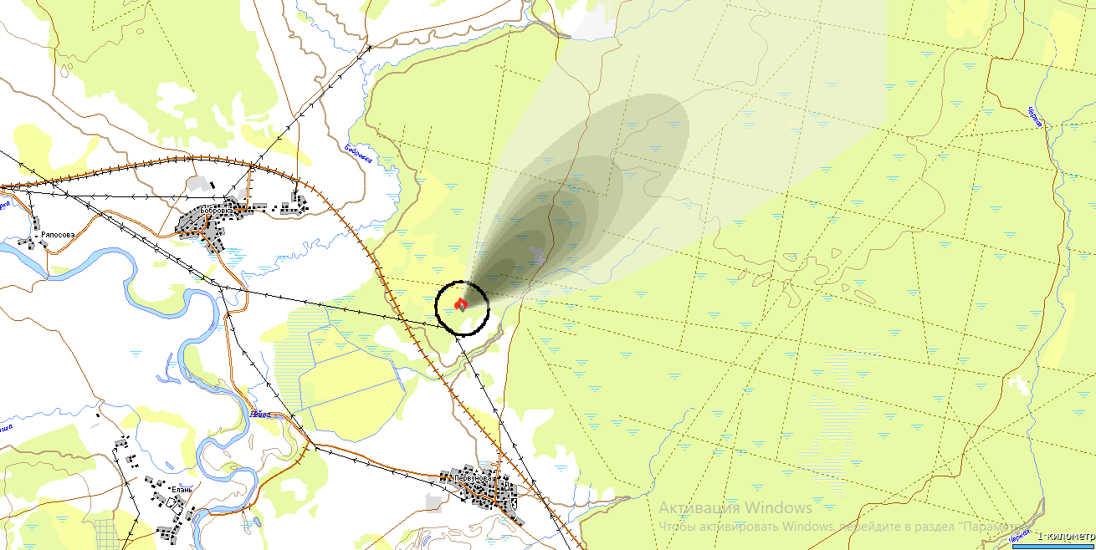
РАСЧЕТ ПОСЛЕДСТВИЙ (МОДЕЛЬ) ЛЕСНОГО (ПРИРОДНОГО) ПОЖАРА
НА ТЕРРИТОРИИ МО АЛАПАЕВСКОЕ СВЕРДЛОВСКОЙ ОБЛАСТИ
(НА 27.04.2023)
Прогноз выпадения осадков
Характеристика населенных пунктов в зоне воздействия лесного пожара |  |  |  |  | Характеристика области воздействия лесного пожара |  | Расчет сил и средств
Название населенных пунктов | Количество домов, шт. | Население, чел. | Количество ПОО, шт. | Количество СЗО, шт. | Расчетное время распространение, ч | Площадь воздействия пожара, га | Для локализации, чел. | Для окарауливания, чел.
д.Первунова | 95 | 162 | 0 | 1 | 24 | 304 | 11 | 11
Прогноз ветровой нагрузки на 27.04.2023
Условные обозначения:
Курджиново
населенный пункт
прогноз на 24 ч.
прогноз на 48 ч.
прогноз на 72 ч.
опашка пожара
2 км
медицинские организации
социально-значимые объекты
ГУ МЧС России по Свердловской области АРМ № 9
22:00 26.04.2023
Исп. Бахметова Т.В.
Тел. 31001279
Первунова
Действующий пожар в 5 км зоне

Slide 3
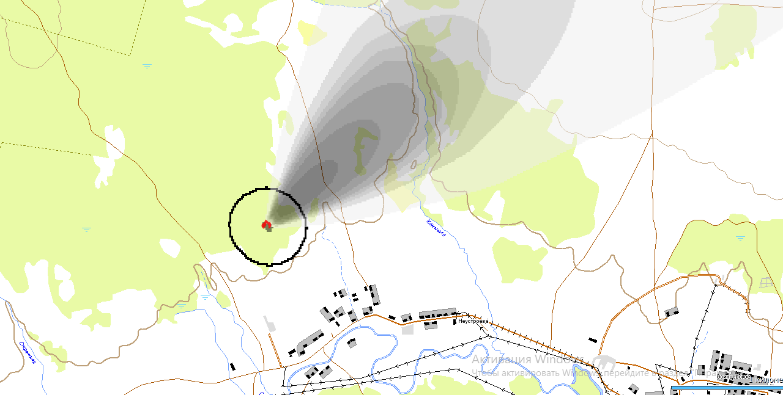
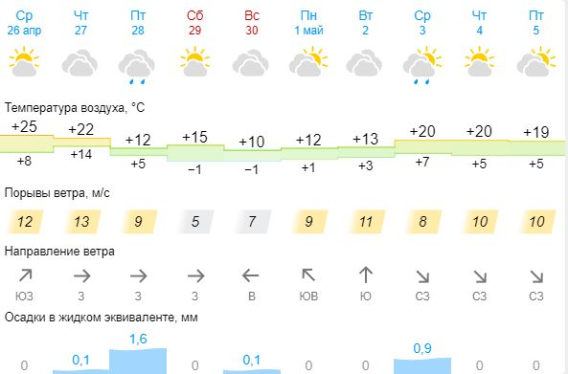
РАСЧЕТ ПОСЛЕДСТВИЙ (МОДЕЛЬ) ЛЕСНОГО (ПРИРОДНОГО) ПОЖАРА
НА ТЕРРИТОРИИ ИРБИТСКОЕ МО СВЕРДЛОВСКОЙ ОБЛАСТИ
(НА 27.04.2023)
Прогноз выпадения осадков
Характеристика населенных пунктов в зоне воздействия лесного пожара |  |  |  |  | Характеристика области воздействия лесного пожара |  | Расчет сил и средств
Название населенных пунктов | Количество домов, шт. | Население, чел. | Количество ПОО, шт. | Количество СЗО, шт. | Расчетное время распространение, ч | Площадь воздействия пожара, га | Для локализации, чел. | Для окарауливания, чел.
д.Неустроева | 48 | 121 | 0 | 0 | 24 | 16 | 12 | 12
Прогноз ветровой нагрузки на 27.04.2023
Условные обозначения:
Курджиново
населенный пункт
прогноз на 24 ч.
прогноз на 48 ч.
прогноз на 72 ч.
опашка пожара
медицинские организации
0,3 км
социально-значимые объекты
Неустроева
ГУ МЧС России по Свердловской области АРМ № 9
22:00 26.04.2023
Исп. Бахметова Т.В.
Тел. 31001279
Действующий пожар в 5 км зоне

Slide 4
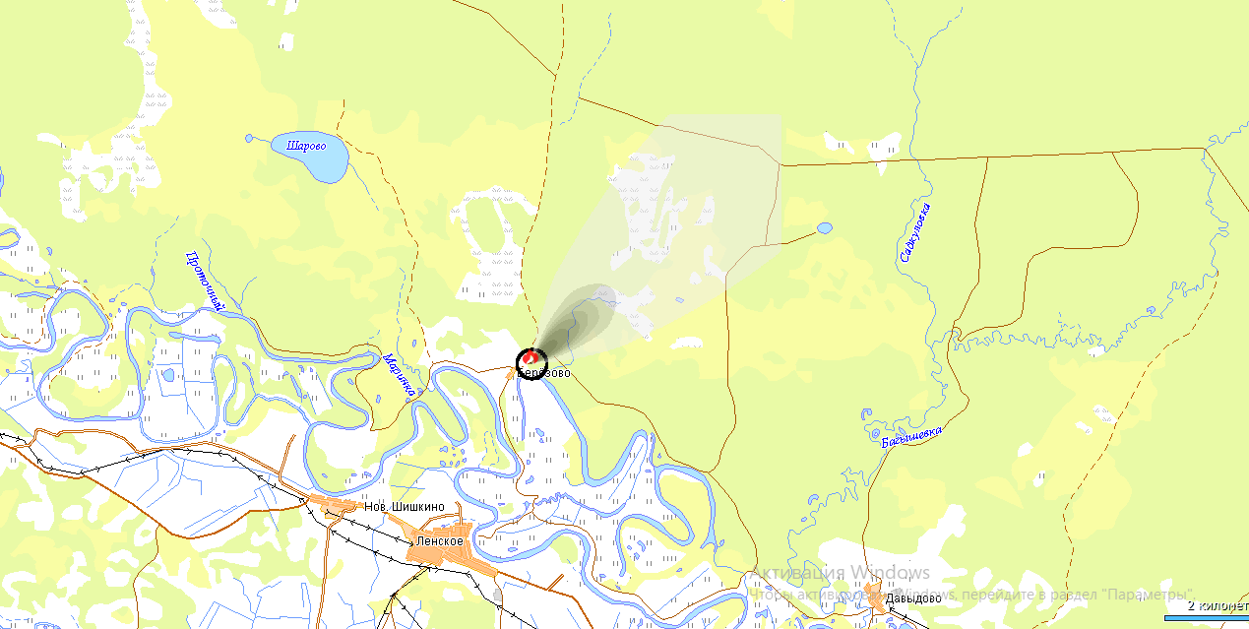
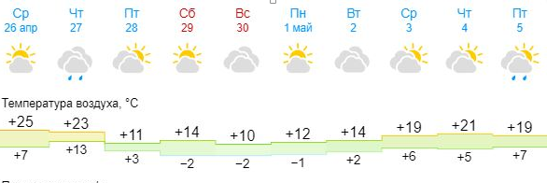
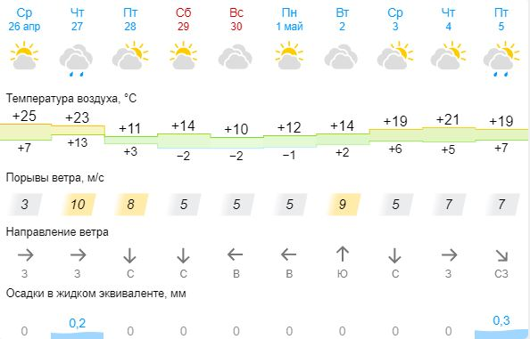
РАСЧЕТ ПОСЛЕДСТВИЙ (МОДЕЛЬ) ЛЕСНОГО (ПРИРОДНОГО) ПОЖАРА
НА ТЕРРИТОРИИ ТУРИНСКОГО ГО СВЕРДЛОВСКОЙ ОБЛАСТИ
(НА 27.04.2023)
Прогноз выпадения осадков
Характеристика населенных пунктов в зоне воздействия лесного пожара |  |  |  |  | Характеристика области воздействия лесного пожара |  | Расчет сил и средств
Название населенных пунктов | Количество домов, шт. | Население, чел. | Количество ПОО, шт. | Количество СЗО, шт. | Расчетное время распространение, ч | Площадь воздействия пожара, га | Для локализации, чел. | Для окарауливания, чел.
с.Ленское | 199 | 538 | 0 | 4 | 24 | 752 | 10 | 10
Прогноз ветровой нагрузки на 27.04.2023
Условные обозначения:
Курджиново
населенный пункт
прогноз на 24 ч.
прогноз на 48 ч.
прогноз на 72 ч.
опашка пожара
3,7 км
медицинские организации
социально-значимые объекты
ГУ МЧС России по Свердловской области АРМ № 9
22:00 26.04.2023
Исп. Бахметова Т.В.
Тел. 31001279
Ленское
Действующий пожар в 5 км зоне

Slide 5
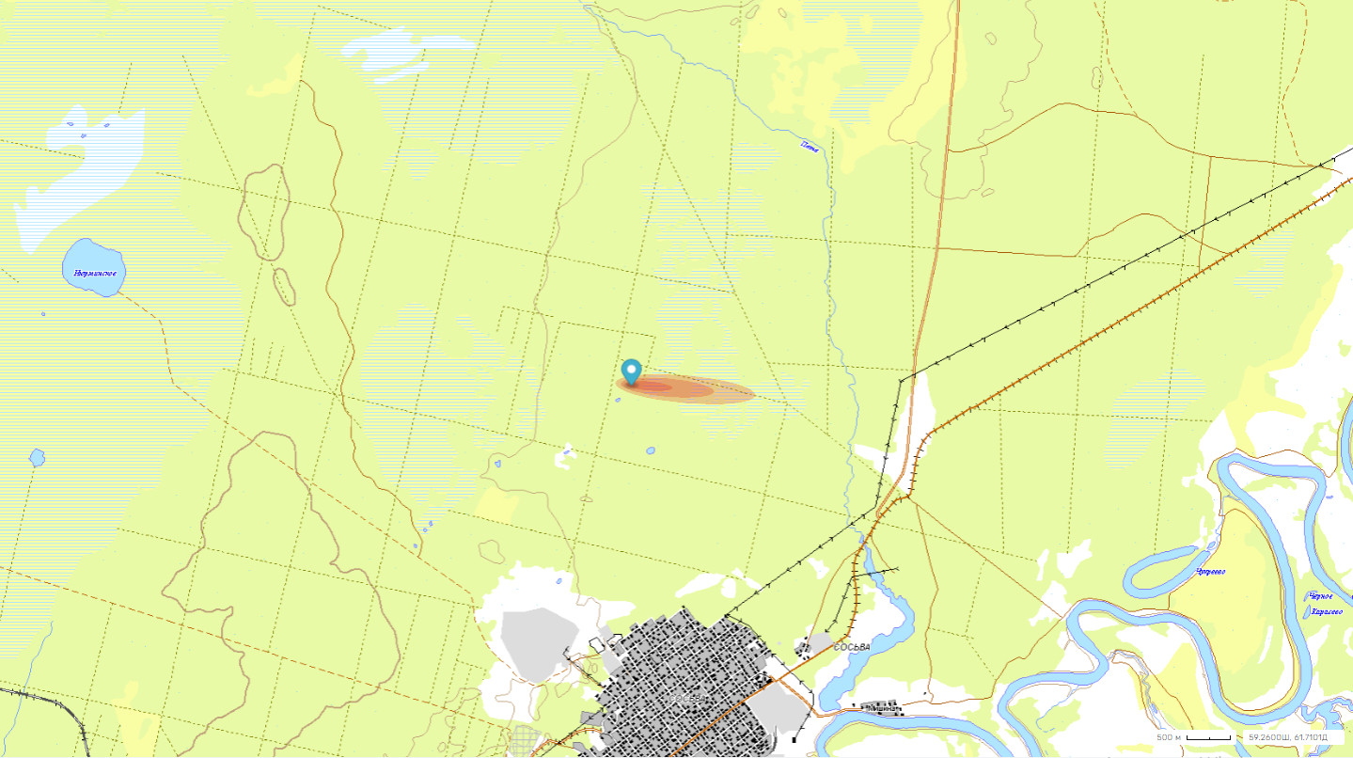
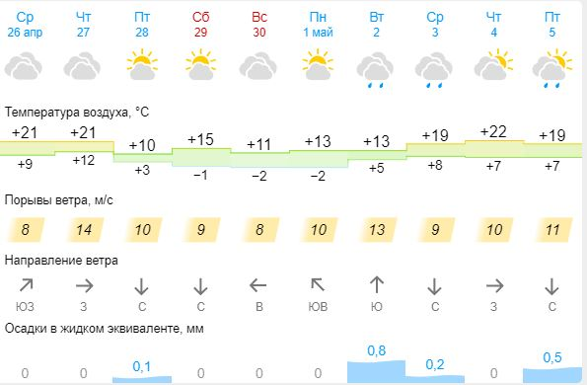
РАСЧЕТ ПОСЛЕДСТВИЙ (МОДЕЛЬ) ЛЕСНОГО (ПРИРОДНОГО) ПОЖАРА
НА ТЕРРИТОРИИ СОСЬВИНСКОГО ГО СВЕРДЛОВСКОЙ ОБЛАСТИ
(НА 27.04.2023)
Прогноз выпадения осадков
Характеристика населенных пунктов в зоне воздействия лесного пожара |  |  |  |  | Характеристика области воздействия лесного пожара |  | Расчет сил и средств
Название населенных пунктов | Количество домов, шт. | Население, чел. | Количество ПОО, шт. | Количество СЗО, шт. | Расчетное время распространение, ч | Площадь воздействия пожара, га | Для локализации, чел. | Для окарауливания, чел.
п. Сосьва | 1918 | 8028 | 0 | 13 | 24 | 4.7603 | 12 | 12
 |  |  |  |  | 48 | 19.0413 | 23 | 24
 |  |  |  |  | 72 | 42.7447 | 35 | 37
Прогноз ветровой нагрузки на 27.04.2023
Условные обозначения:
Курджиново
населенный пункт
прогноз на 24 ч.
прогноз на 48 ч.
2,5 км
прогноз на 72 ч.
опашка пожара
медицинские организации
социально-значимые объекты
ГУ МЧС России по Свердловской области АРМ № 9
22:00 26.04.2023
Исп. Бахметова Т.В.
Тел. 31001279
Сосьва
Действующий пожар в 5 км зоне

Slide 6
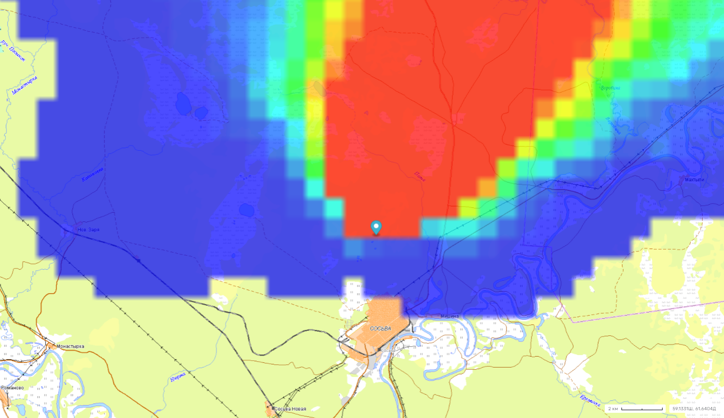
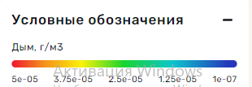
РАСЧЕТ ПОСЛЕДСТВИЙ (МОДЕЛЬ) ЛЕСНОГО (ПРИРОДНОГО) ПОЖАРА
НА ТЕРРИТОРИИ СОСЬВИНСКОГО ГО СВЕРДЛОВСКОЙ ОБЛАСТИ
(НА 27.04.2023)
Прогноз выпадения осадков
Характеристика населенных пунктов в зоне воздействия лесного пожара |  |  |  |  | Характеристика области воздействия лесного пожара |  | Расчет сил и средств
Название населенных пунктов | Количество домов, шт. | Население, чел. | Количество ПОО, шт. | Количество СЗО, шт. | Расчетное время распространение, ч | Площадь воздействия пожара, га | Для локализации, чел. | Для окарауливания, чел.
п. Сосьва | 1918 | 8028 | 0 | 13 | 24 | 4.7603 | 12 | 12
 |  |  |  |  | 48 | 19.0413 | 23 | 24
 |  |  |  |  | 72 | 42.7447 | 35 | 37
Прогноз ветровой нагрузки на 27.04.2023
2,5 км
Сосьва
ГУ МЧС России по Свердловской области АРМ № 9
22:00 26.04.2023
Исп. Бахметова Т.В.
Тел. 31001279
Действующий пожар в 5 км зоне

